Slide 1
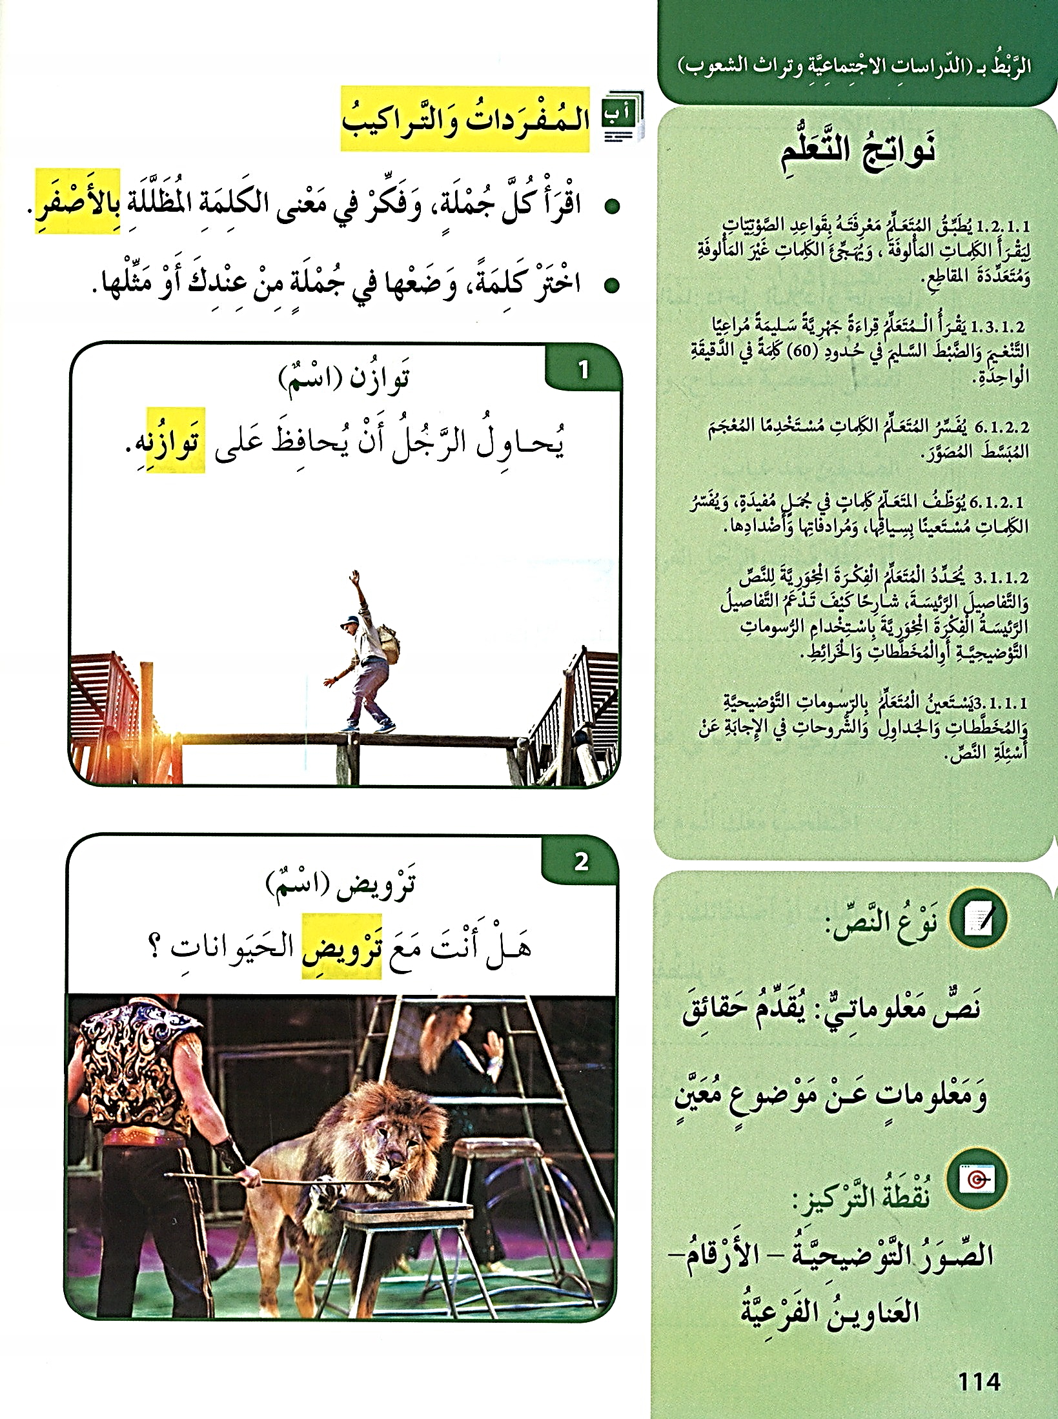
تعادل وتوازي
تدريب

Slide 2
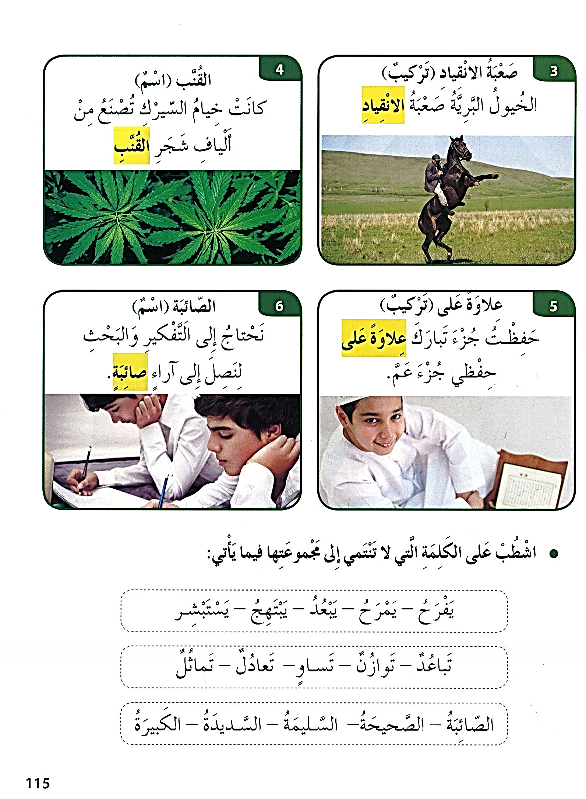
نبات زراعي ليفي
الخضوع والاستسلام
السليمة الصحيحة الحسنة
بالإضافة إلى

Slide 3
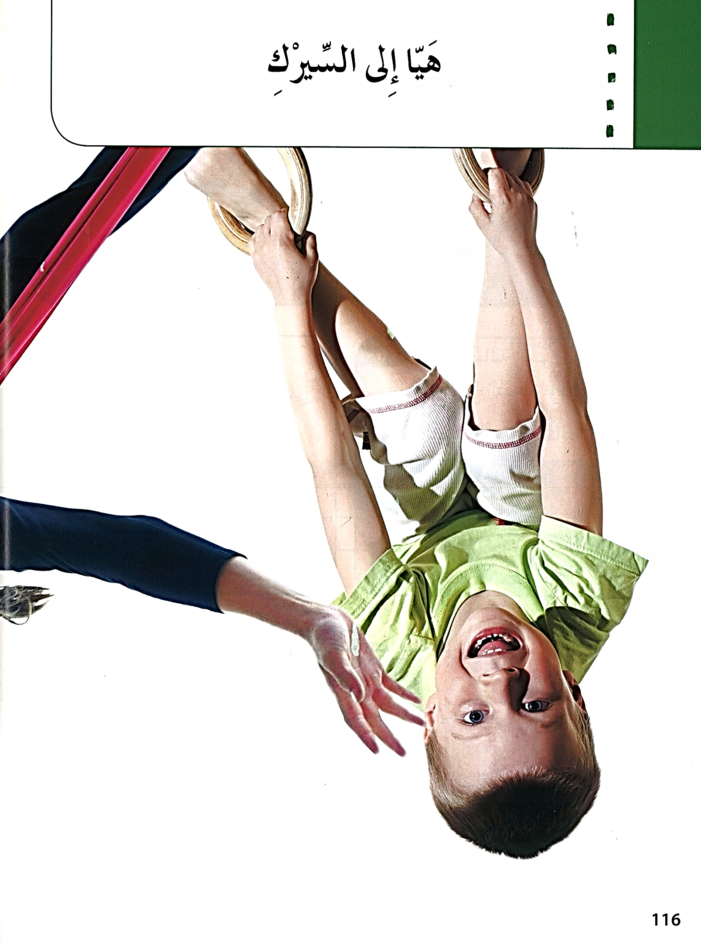

Slide 4
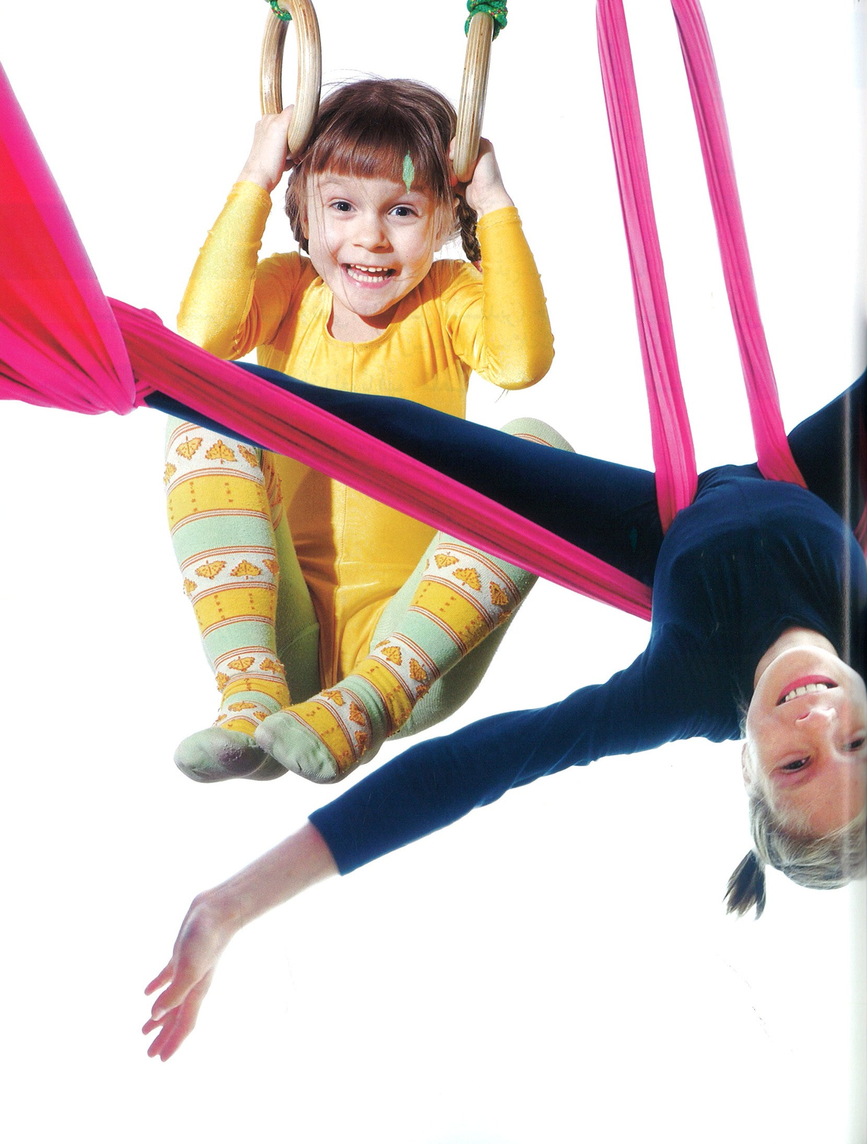

Slide 5
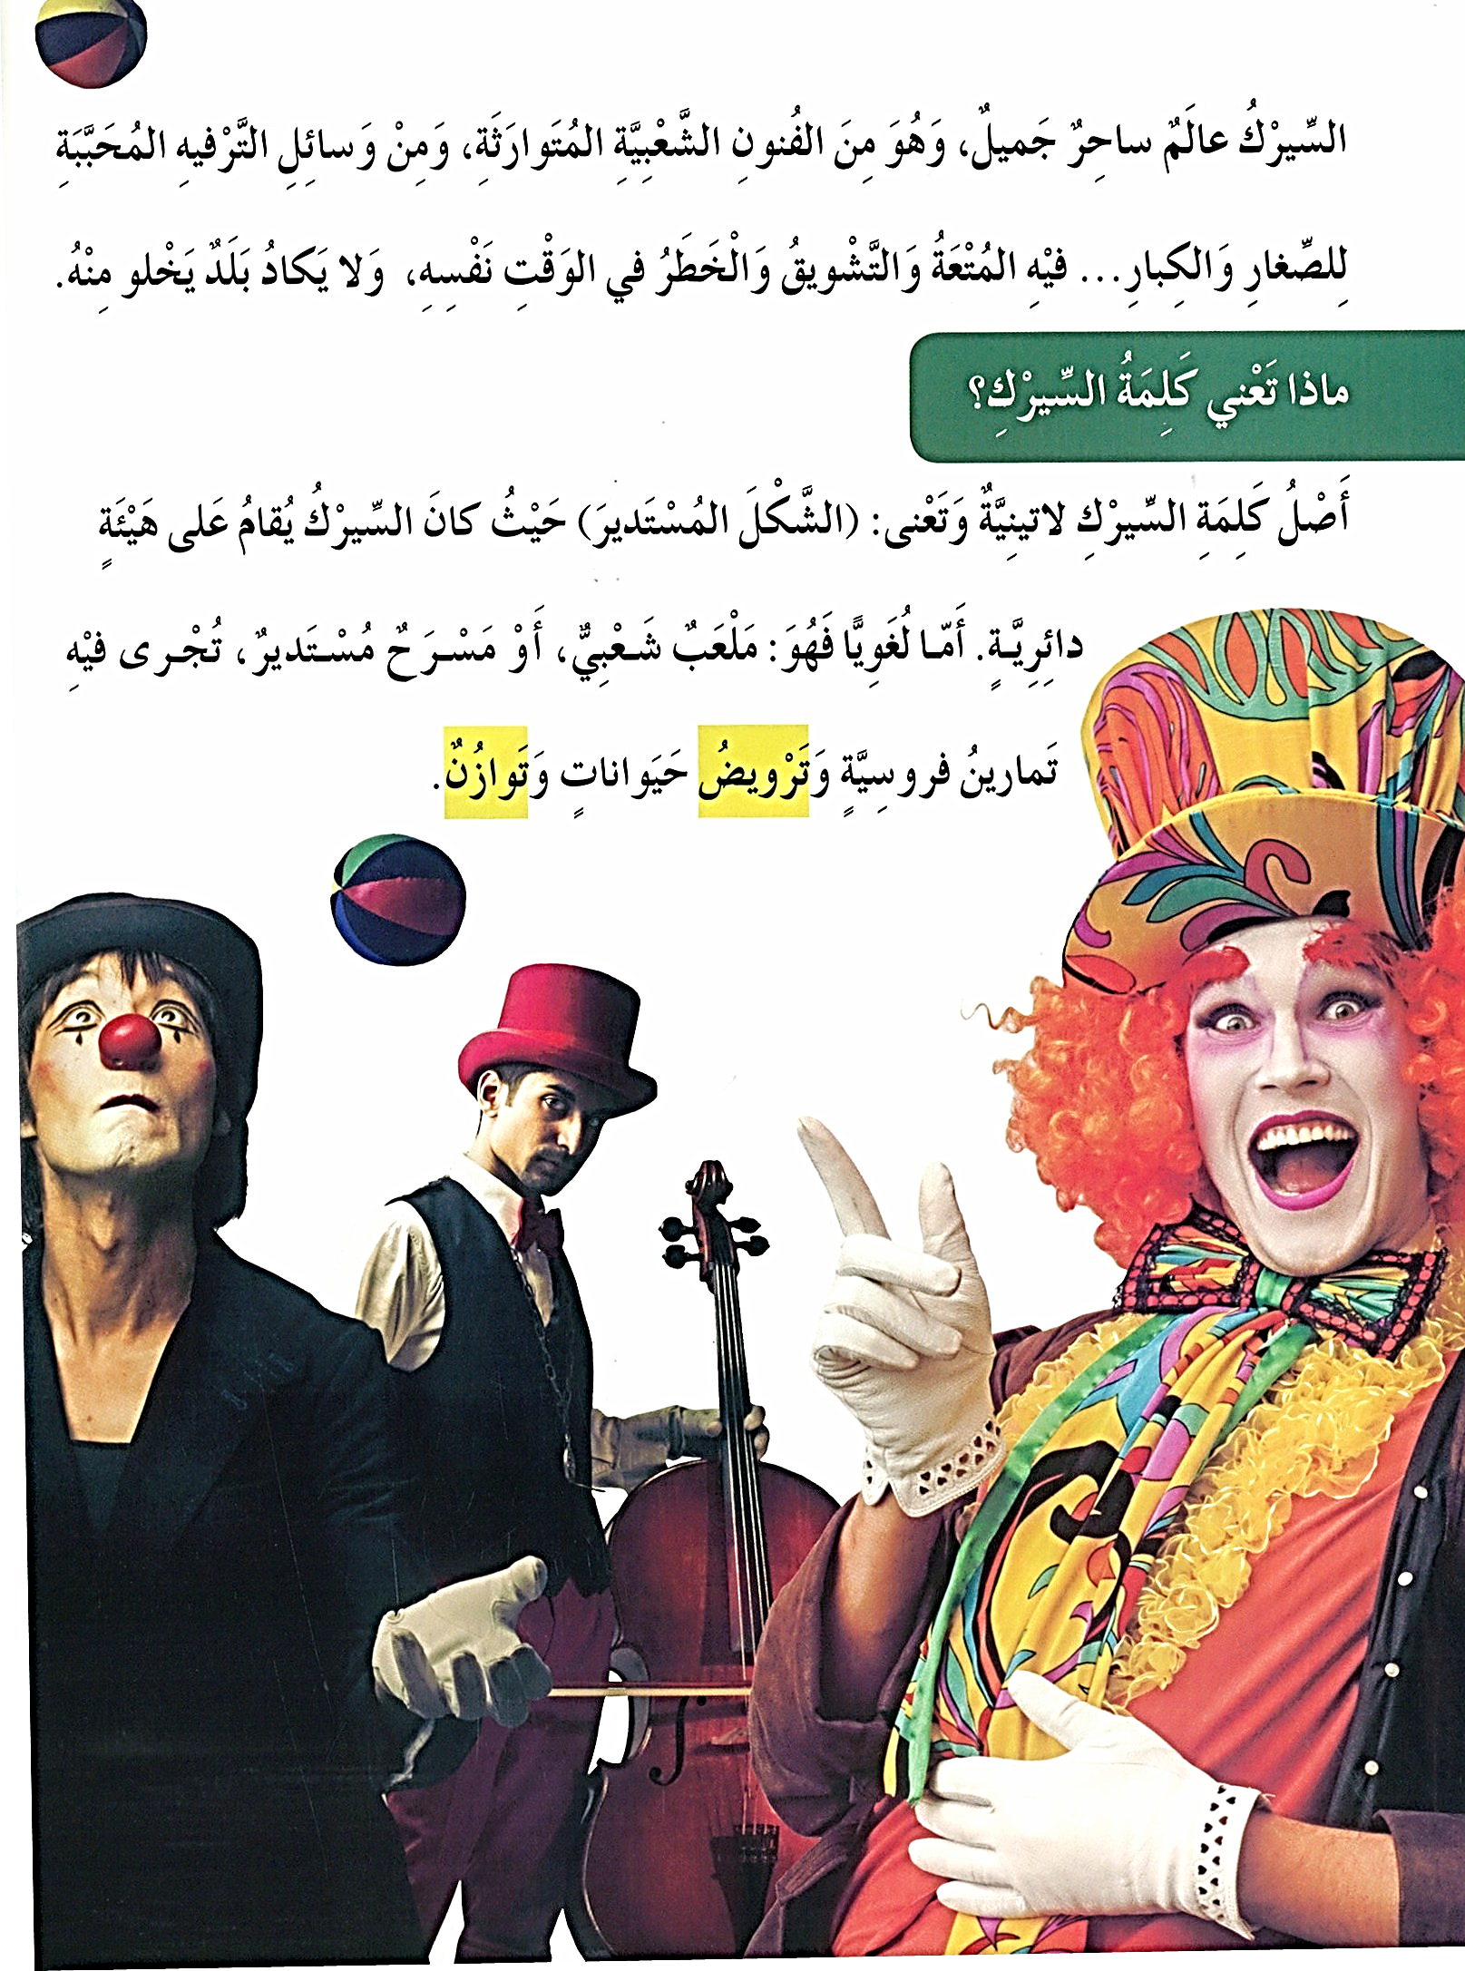

Slide 6
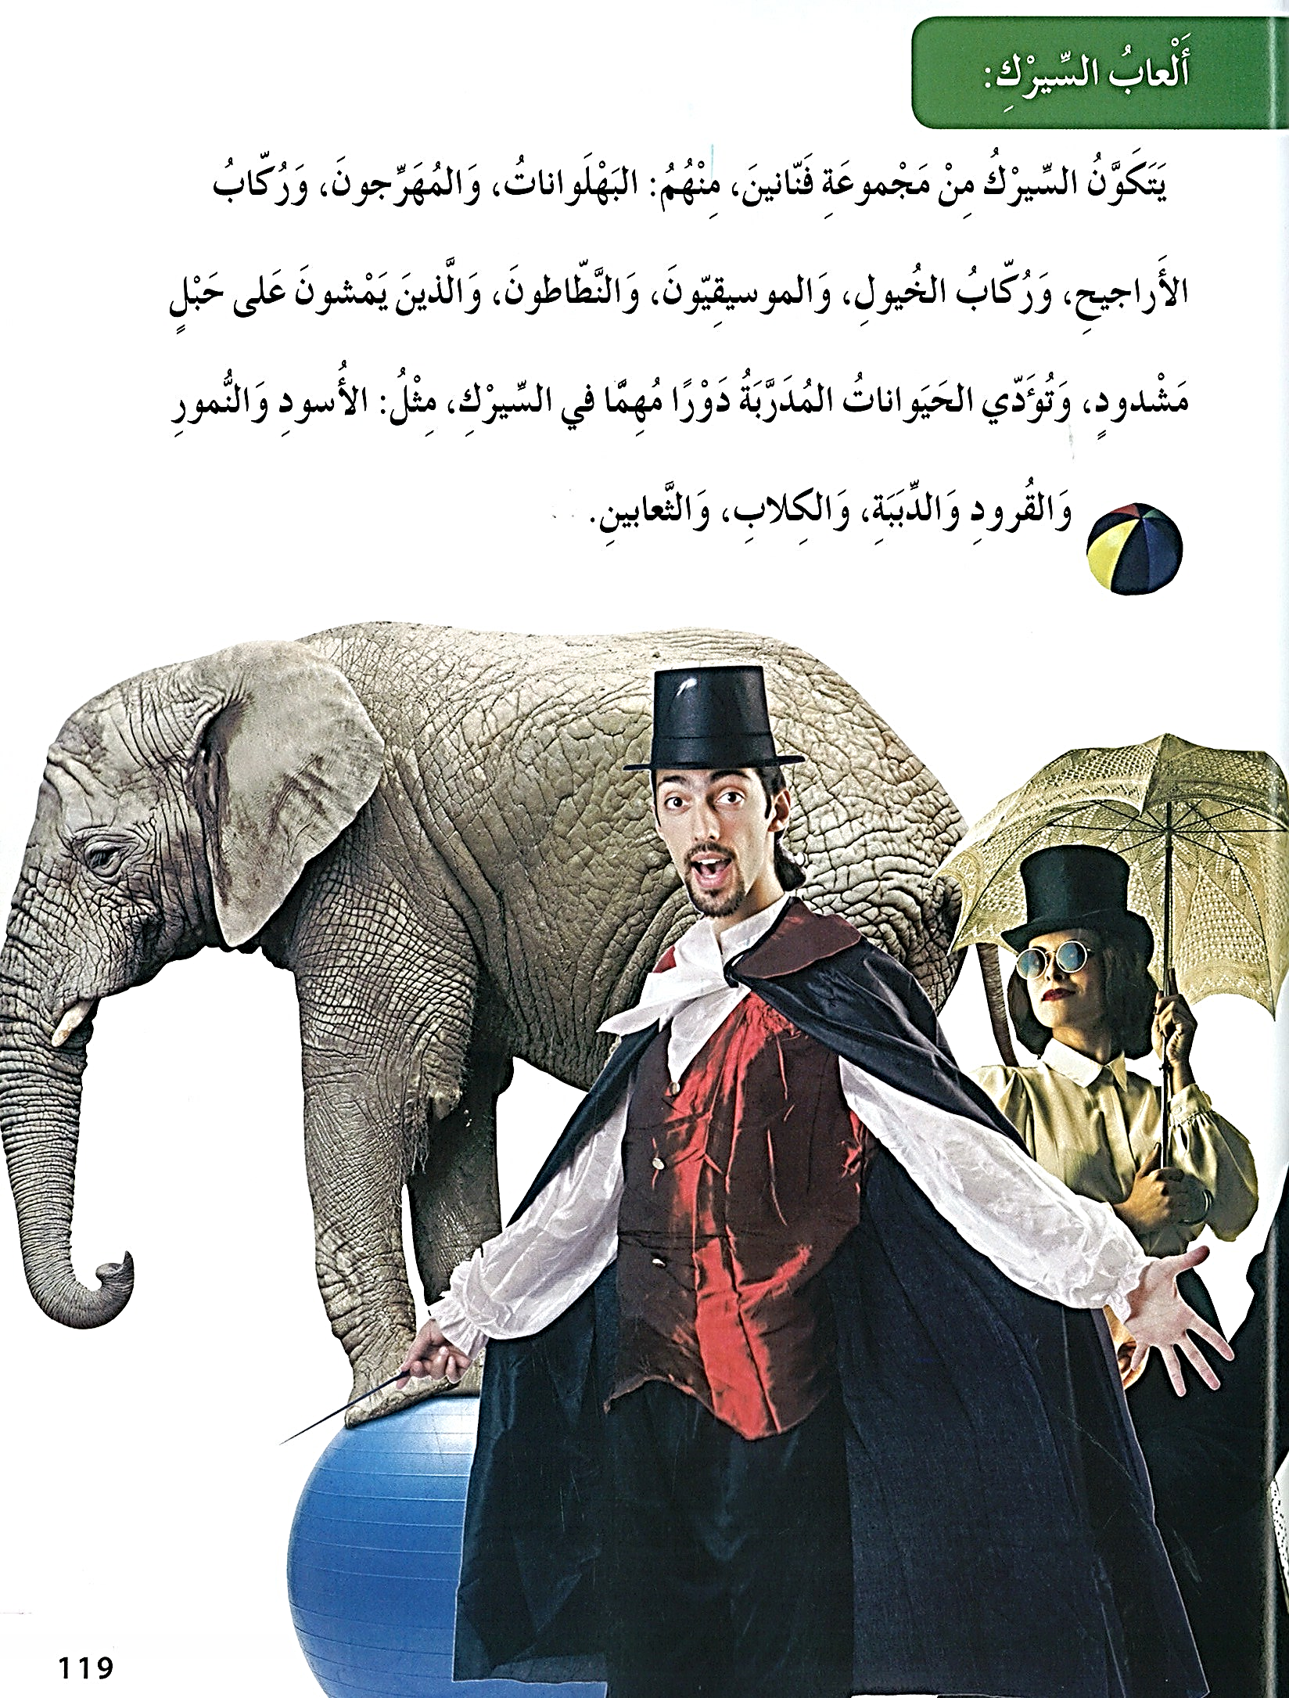

Slide 7
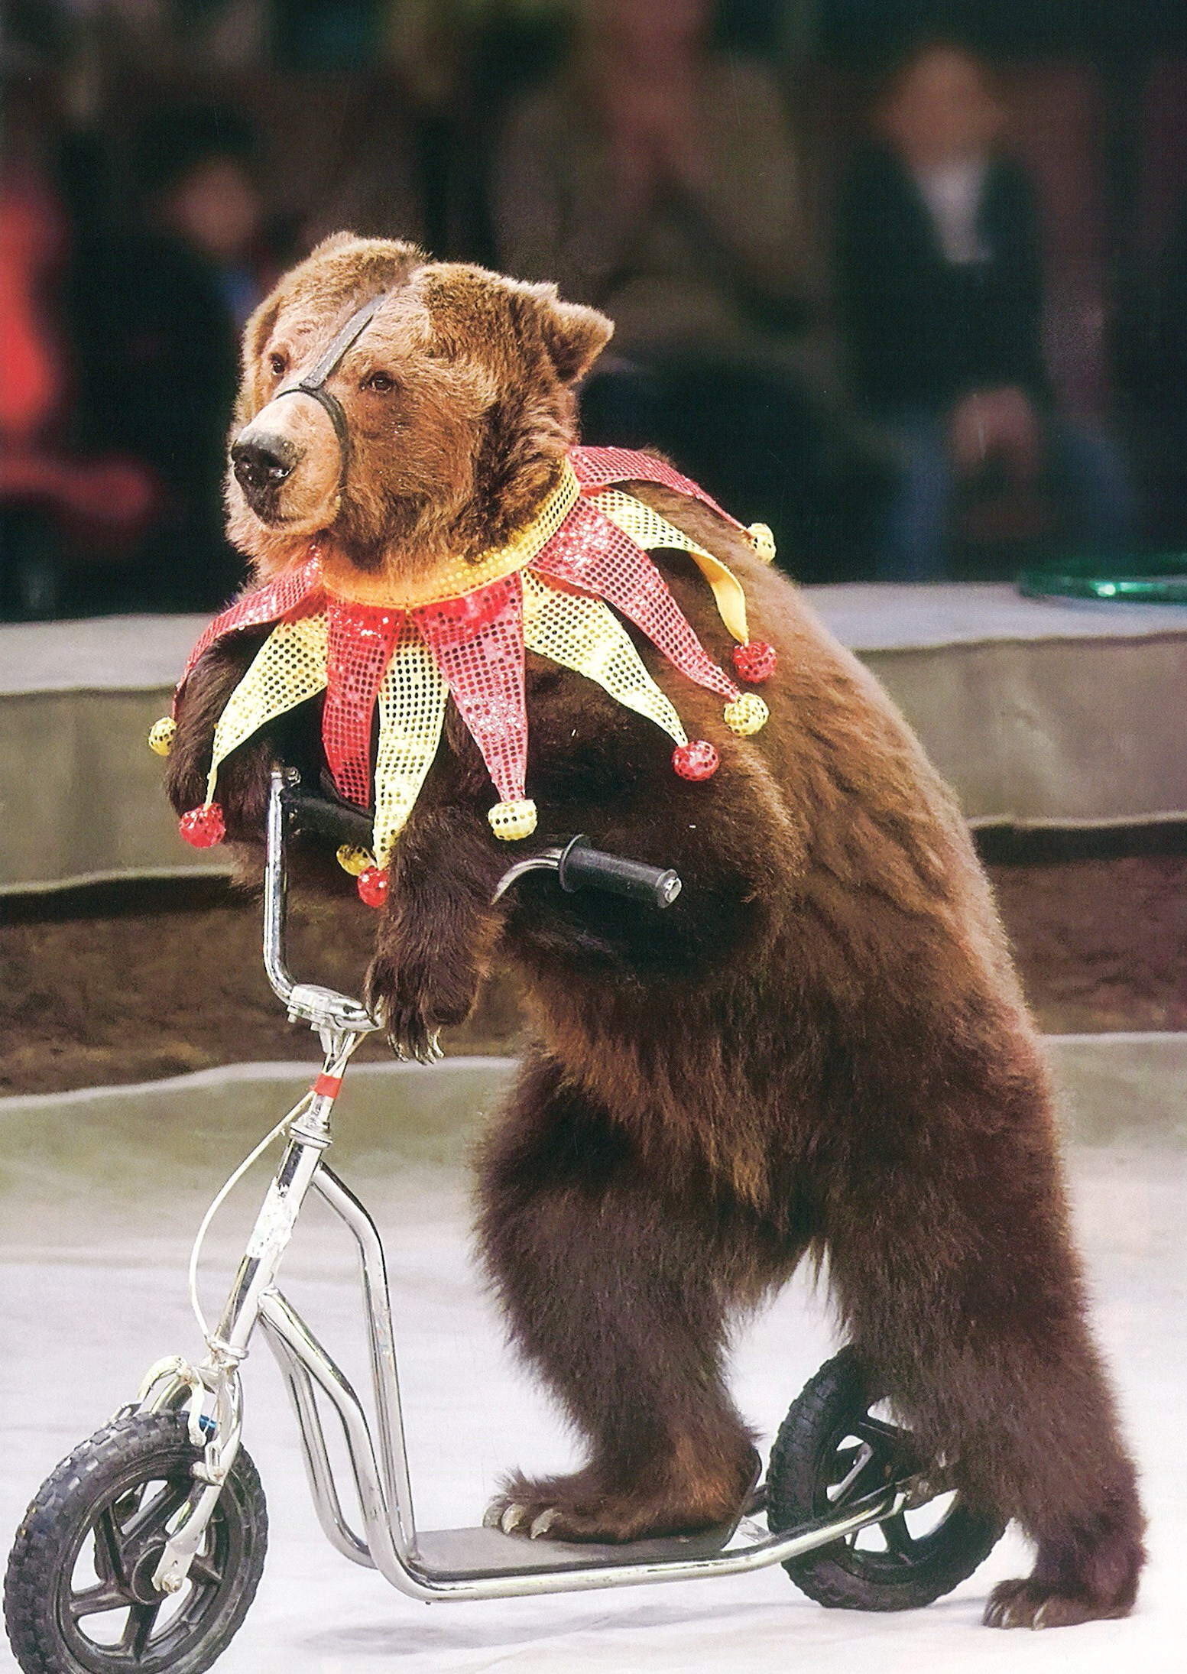

Slide 8
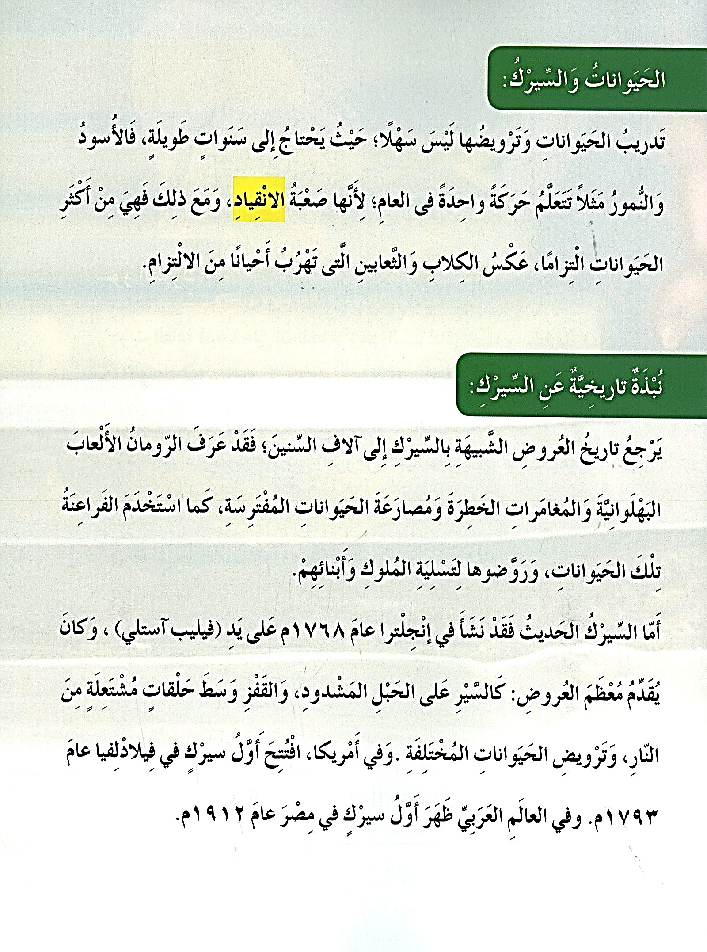

Slide 9


Slide 10
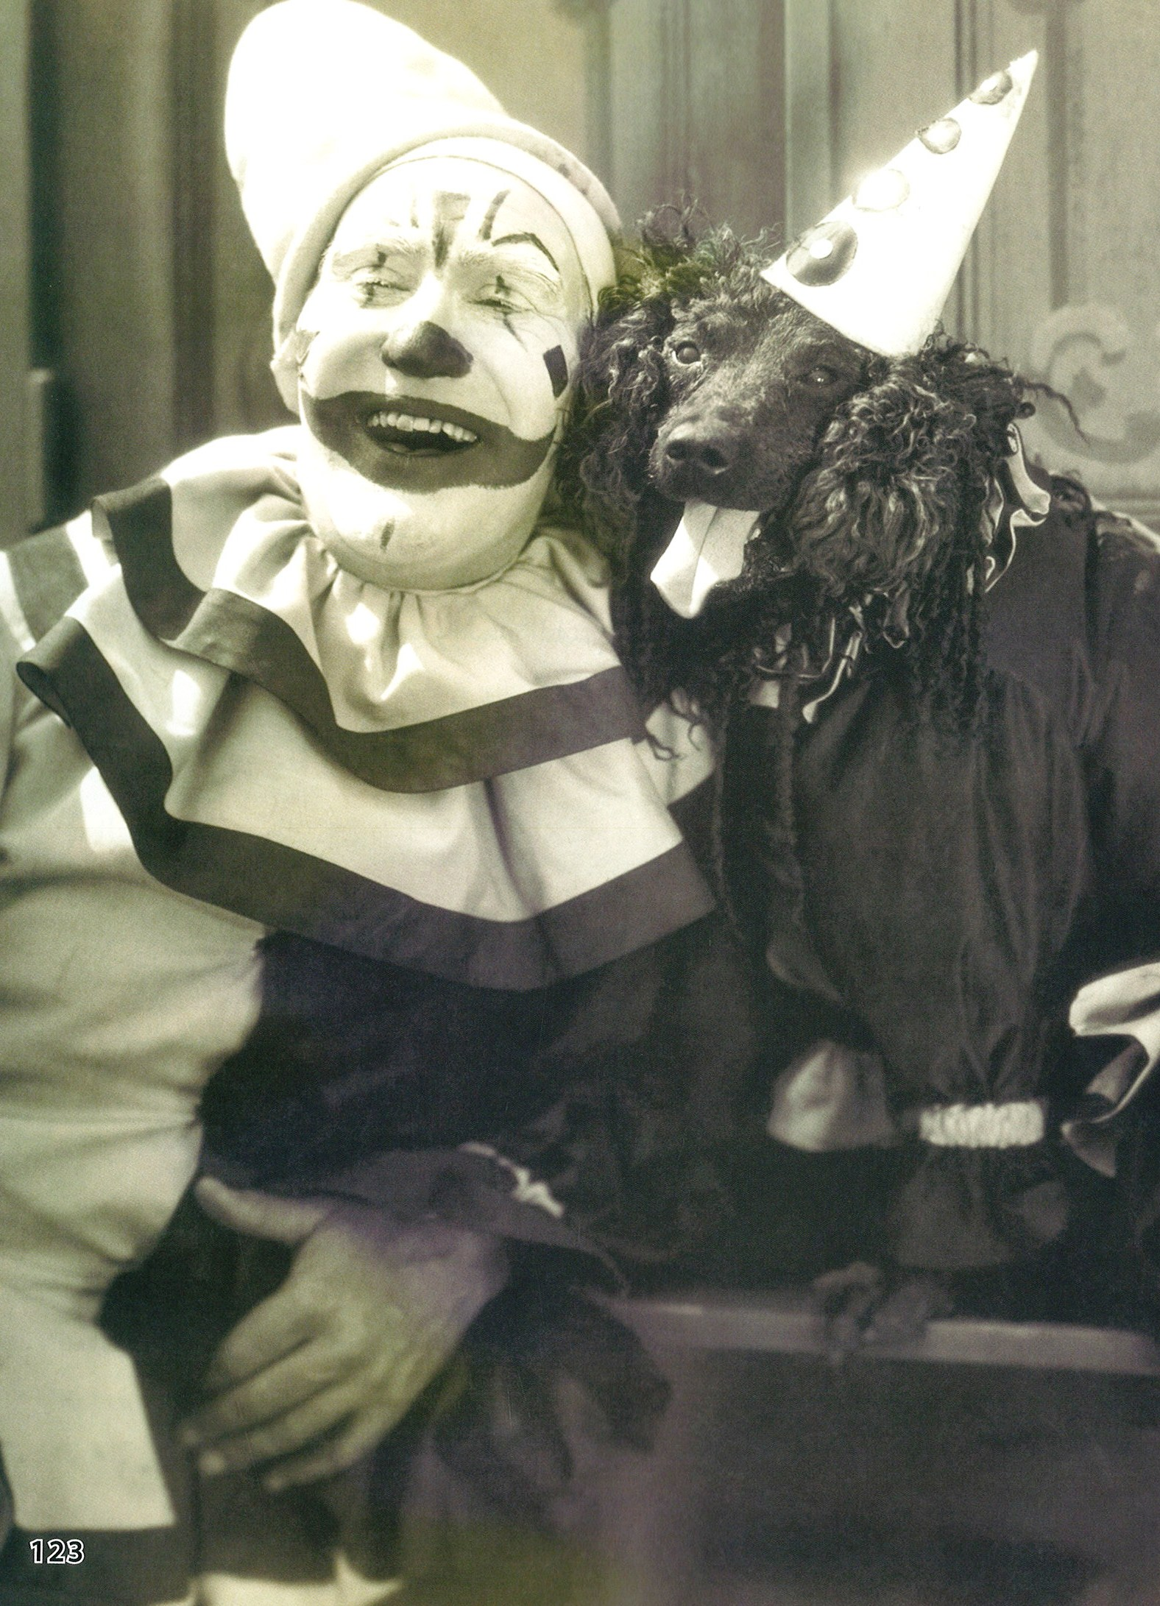

Slide 11
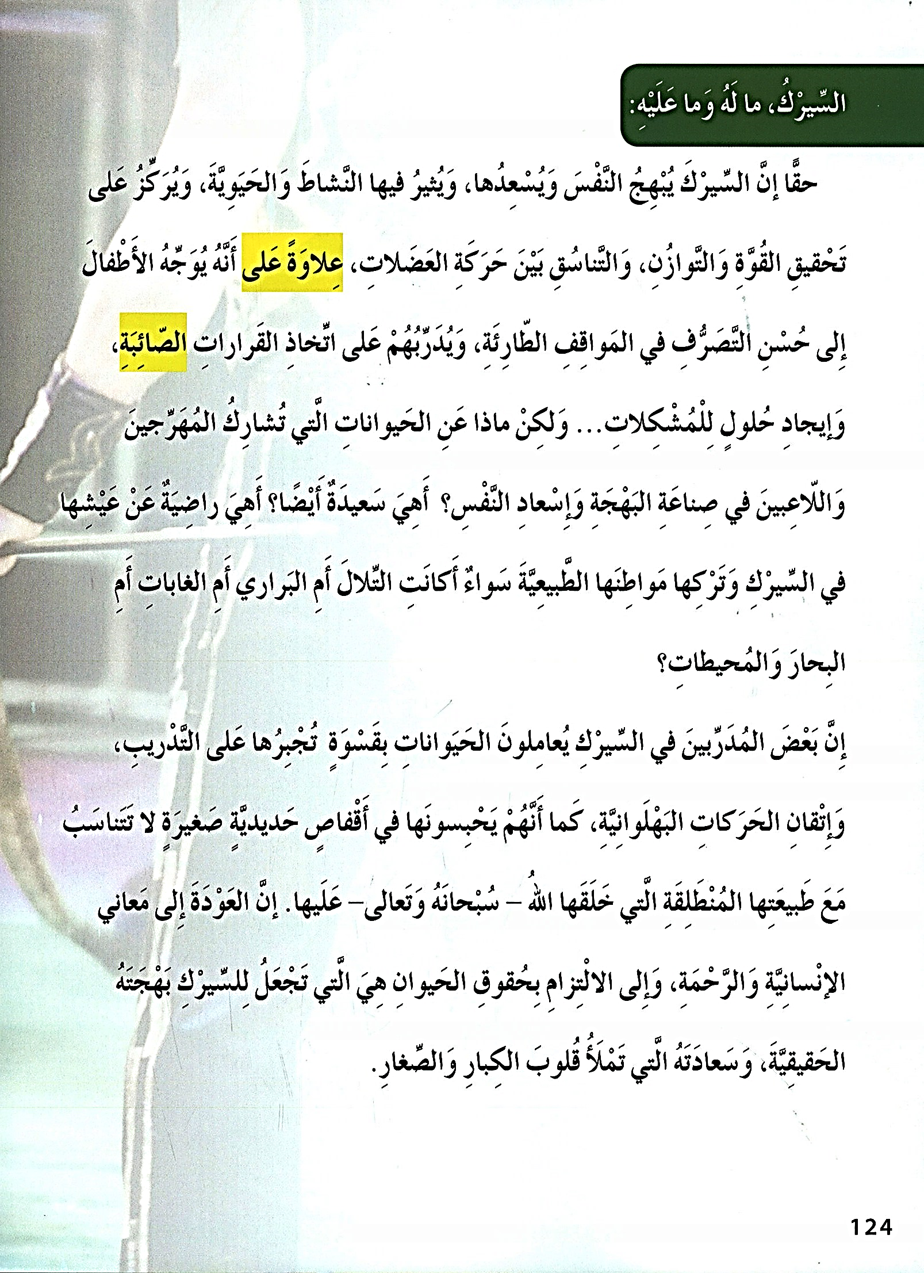

Slide 12
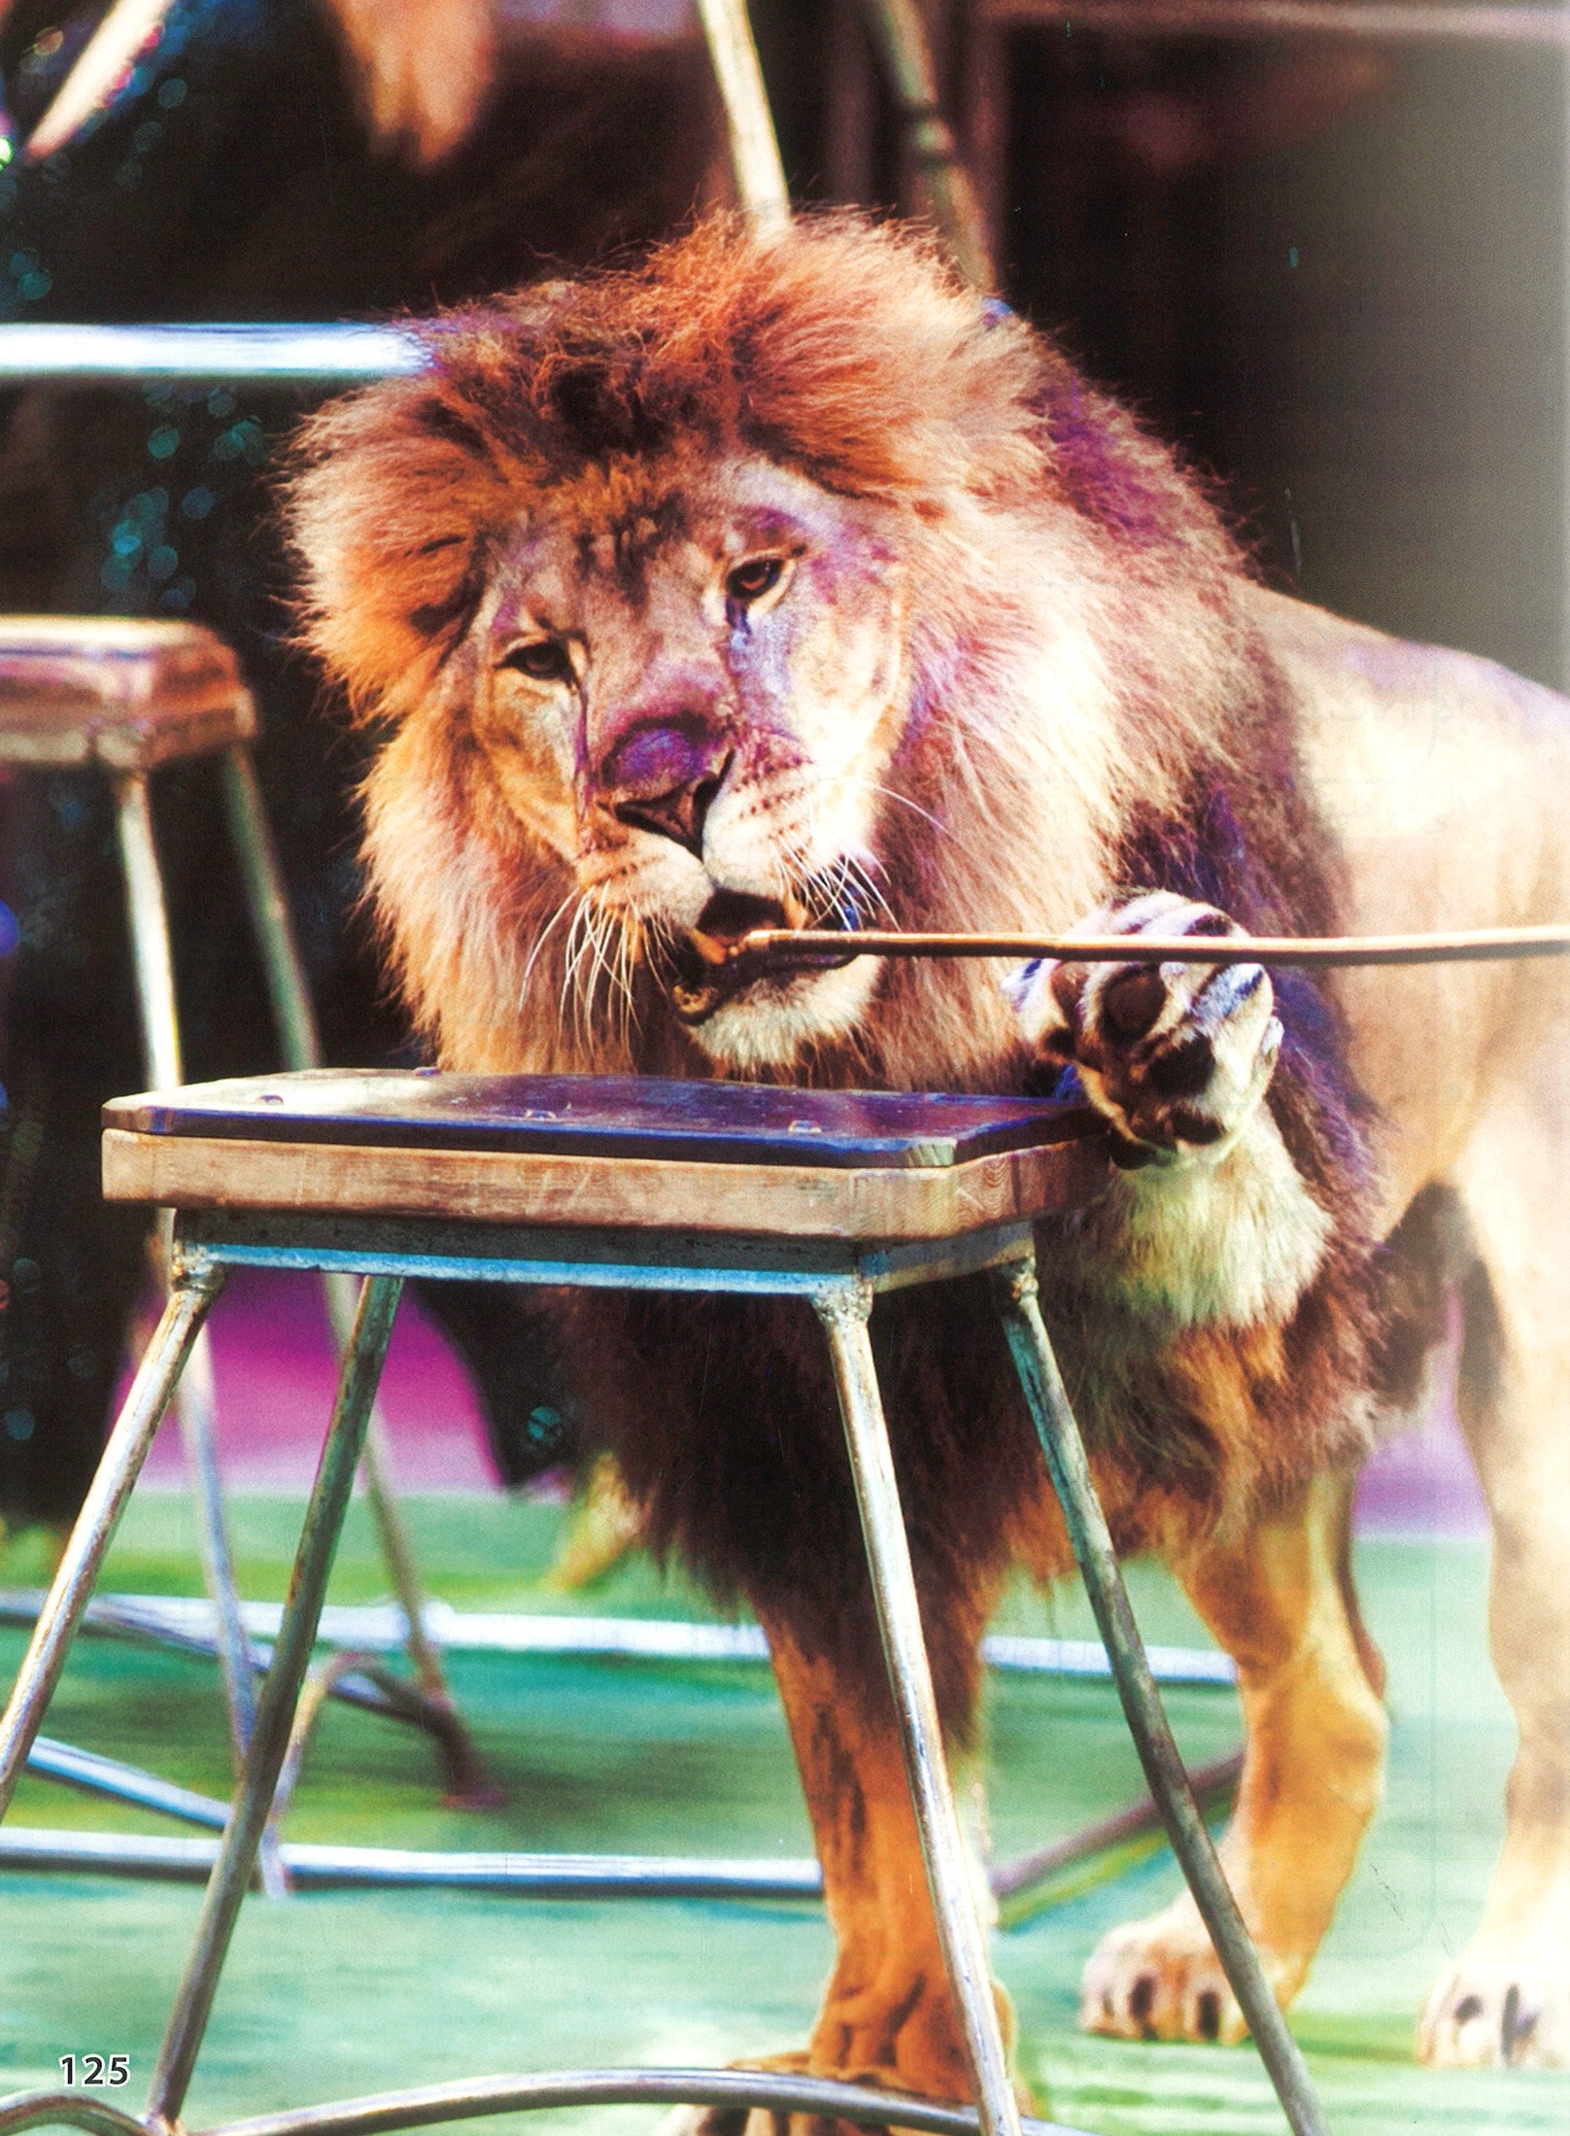

Slide 13
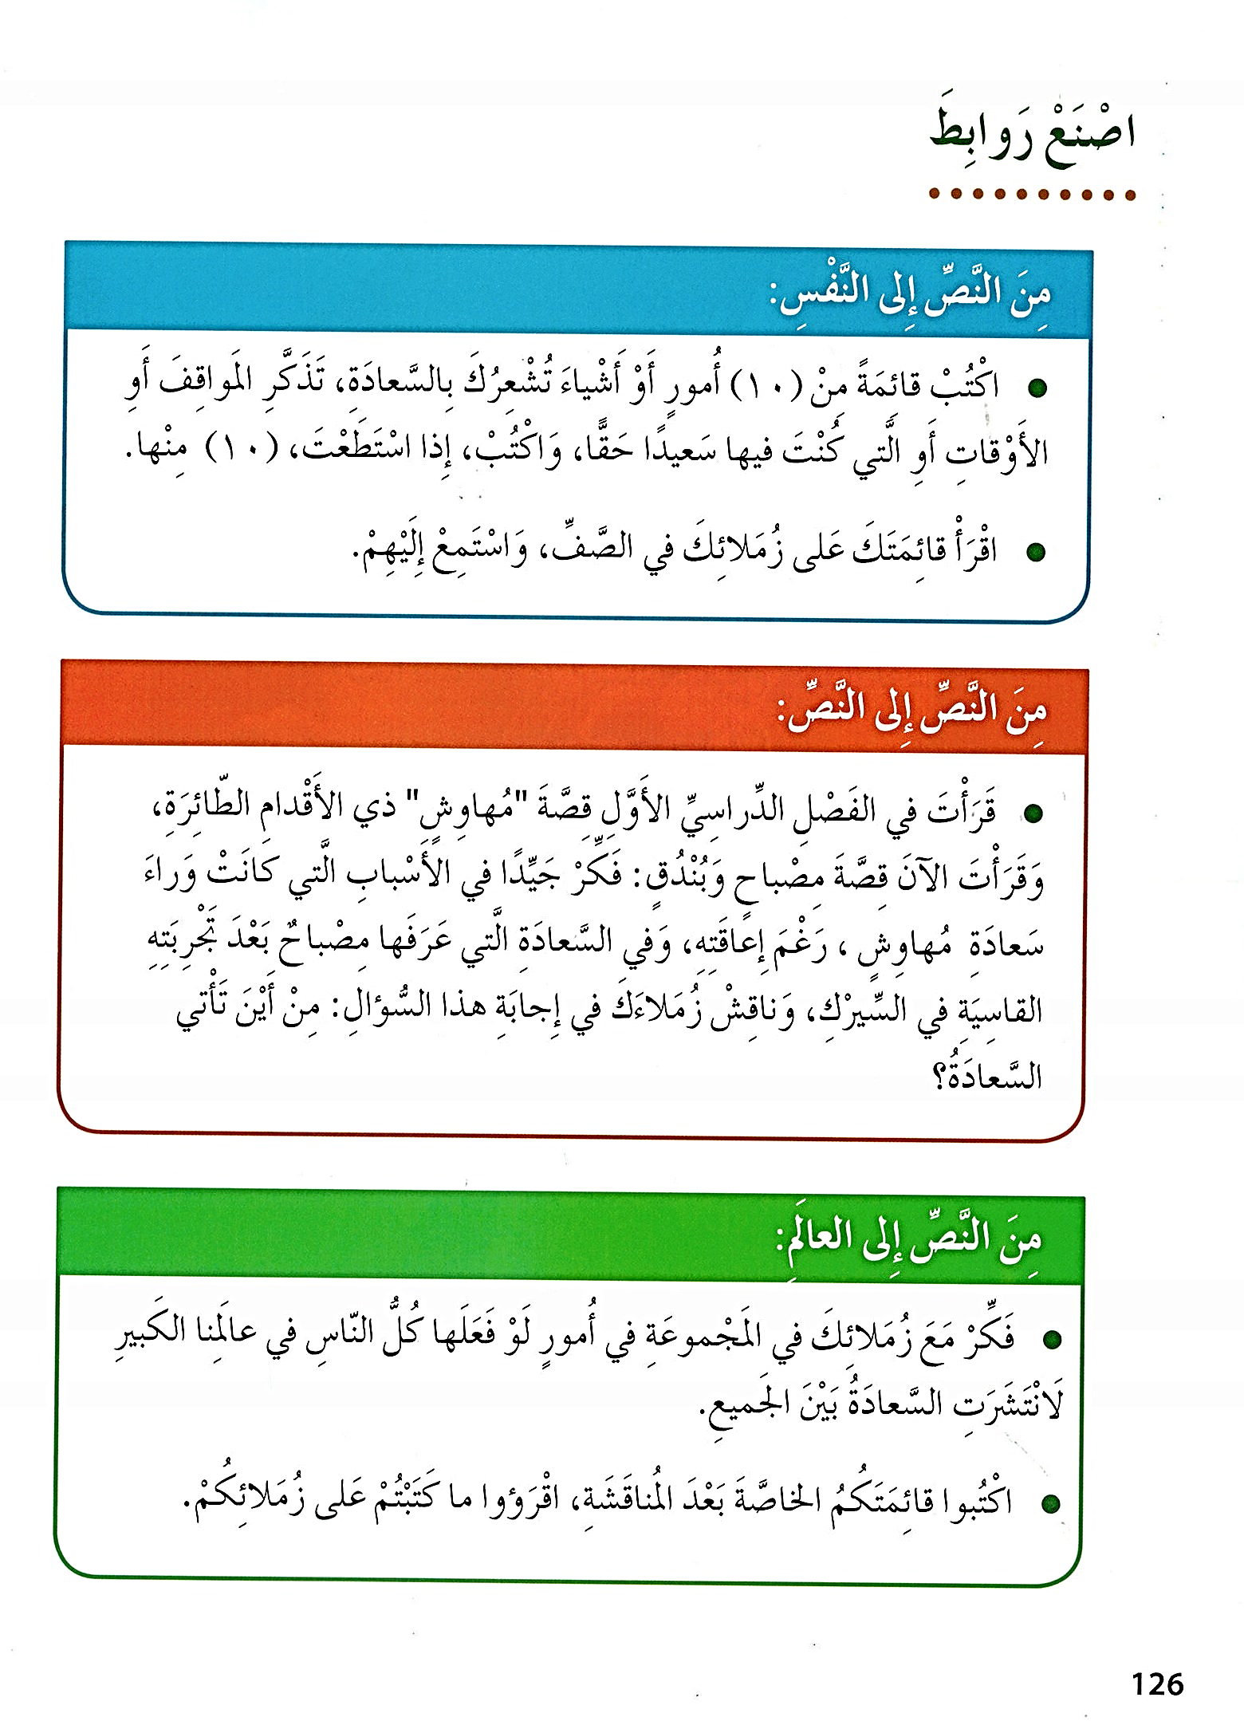

Slide 14
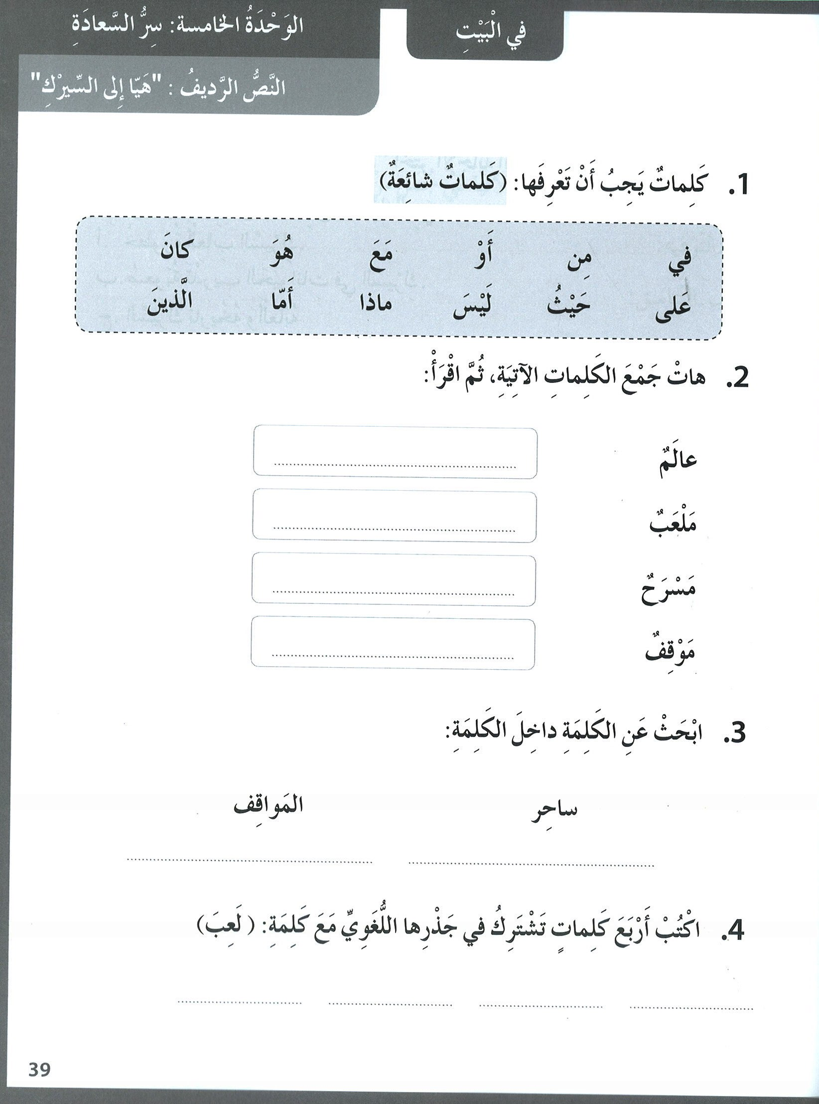
عوالم
ملاعب
مسارح
مواقف
وقف
حر
ملعب لاعب لعبة ألعاب

Slide 15
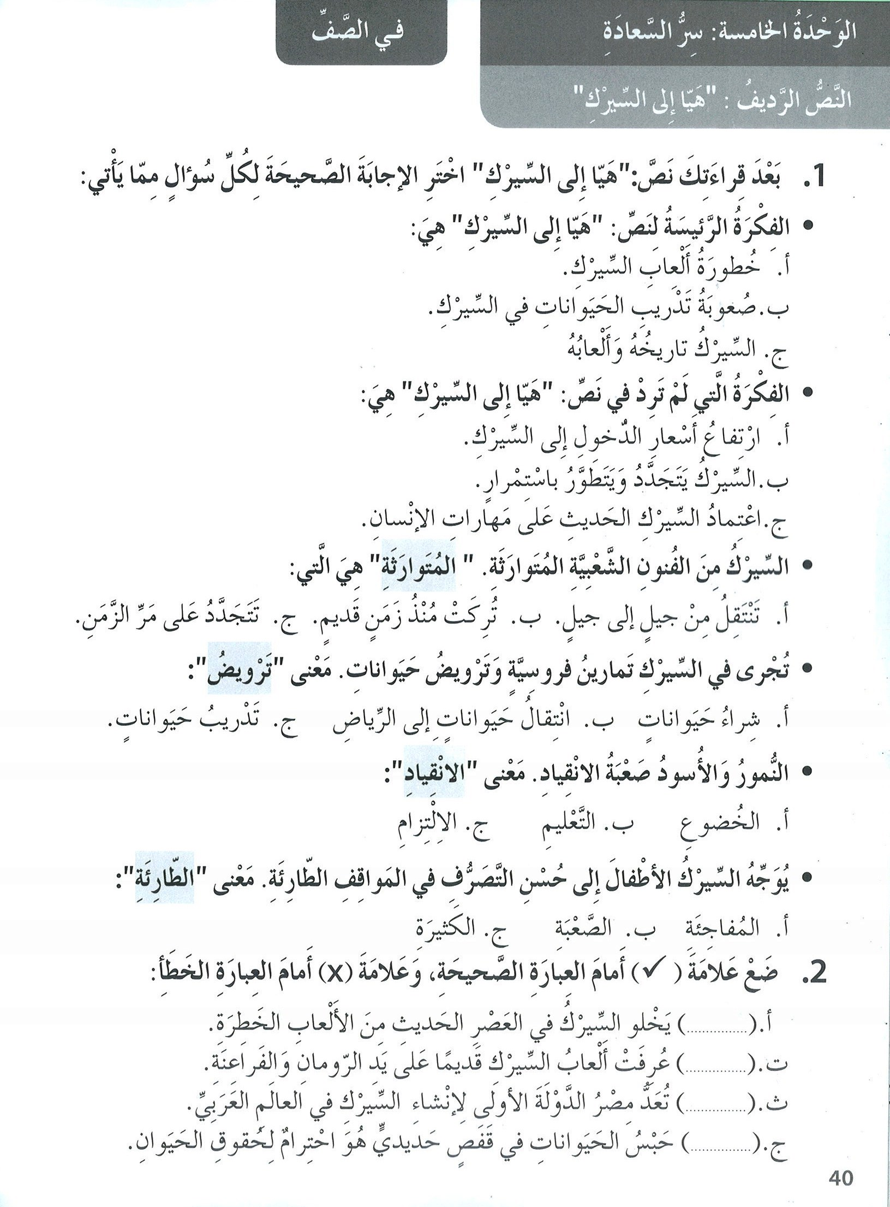

Slide 16
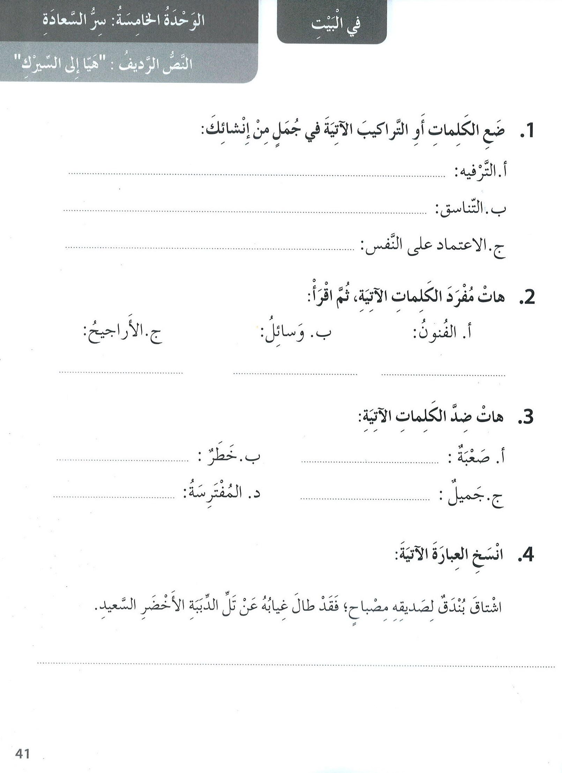
ذهبنا لرحلة من أجل الترفيه عن أنفسنا
التناسق في الألوان مهم لاكتمال اللوحة
أرجوحة
وسيلة
فن
أمن
الأليفة
سهلة
قبيح

